Slide 1
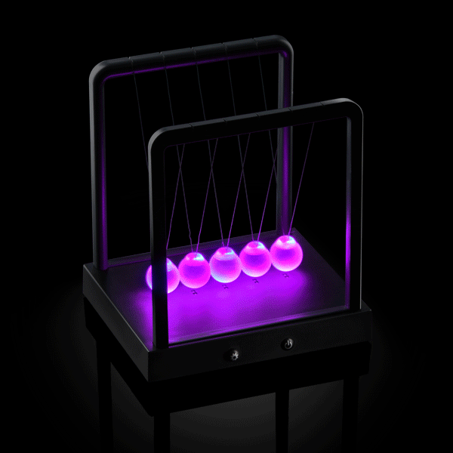
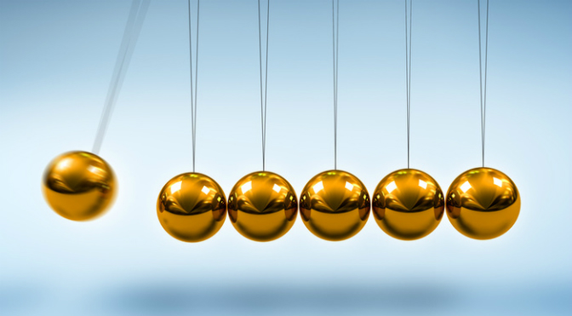
অনলাইন পরীক্ষায় অংশগ্রহনকারী সবাইকে স্বাগত

Slide 2
শিক্ষক পরিচিতি
মোঃ ইউসুফ আলি
সহকারী শিক্ষক (ভৌত বিজ্ঞান)
হরিমোহন সরকারি উচ্চ বিদ্যালয়
চাঁপাইনবাবগঞ্জ
মোবাইল নম্বরঃ ০১৭২২-০৪৪৫৬৯
Email: yousuf.raj@outlook.com

Slide 3
পাঠ পরিচিতি
শ্রেণি- নবম/দশম
বিষয়- পদার্থ বিজ্ঞান
অধ্যায়- তৃতীয়(বল)
সময়- ২০ মিনিট(পূর্ণমান-২০)
তারিখ- ১2/০৬/২০২০ খ্রিঃ

Slide 4
MCQ প্রশ্নপত্র
প্রশ্ন-1. হেলানো তল বরাবর যখন কোন বস্তু গতিশীল হওয়ার উপক্রম হয় তখন ঘর্ষণ সহগ এর মান 0.4 হলে হেলানো তল ও ভূমির মধ্যবর্তী কোণ কত?
ক. 0˚
খ. 90˚
গ. 21.8˚
ঘ. 23.6˚

Slide 5
MCQ প্রশ্নপত্র
প্রশ্ন-2.নিউটনের গতির ১ম সূত্র হতে কোন দুটি বিষয়ের ধারণা পাওয়া যায়?
ক. বল ও ভরবেগ
খ. বল ও জড়তা
গ. জড়তা ও ভরবেগ
ঘ. জড়তা ও শক্তি

Slide 6
MCQ প্রশ্নপত্র
প্রশ্ন-৩. কোন বস্তুতে প্রযুক্ত একাধিক বলের লব্ধি অশূন্য হলে
i. বলসমূহ বস্তুতে অসাম্যাবস্থার সৃষ্টি করবে ।
ii. বস্তুটির ত্বরণ শূন্য হবে ।
iii. বস্তুর গতির অবস্থার পরিবর্তন হবে।
নিচের কোনঠি সঠিক?
ক. i ও ii
খ. ii ও iii
গ. i ও iii
ঘ. i, ii ও iii

Slide 7
MCQ প্রশ্নপত্র
পাশের চিত্রের আলোকে 4 ও 5 নং প্রশ্নের উত্তর দাওঃ
প্রশ্ন-4. 2 s পর বস্তুদ্বয় মিলিত হলে মিলিত বেগ কত?
200 g
19.6 m/s
ক. 19.6 m/s
খ. 0.5 m/s
250 g
গ. 0 m/s
ঘ. 8.71 m/s

Slide 8
MCQ প্রশ্নপত্র
পাশের চিত্রের আলোকে 4 ও 5 নং প্রশ্নের উত্তর দাওঃ
প্রশ্ন-5. মিলিত হওয়ার পর-
i. কিছু শক্তির অপচয় হবে।
ii. নিচের দিকে পড়বে।
iii. ভরবেগ সংরক্ষিত থাকবে না।
200 g
19.6 m/s
250 g
নিচের কোনঠি সঠিক?
ক. i ও ii
খ. ii ও iii
গ. i ও iii
ঘ. i, ii ও iii

Slide 9
MCQ প্রশ্নপত্র
প্রশ্ন-6. বলের ঘাতের মাত্রা কোনটি?
ক. MLT⁻²
খ. MLT⁻¹
গ. ML²T⁻²
ঘ. ML⁻¹T⁻²

Slide 10
MCQ প্রশ্নপত্র
প্রশ্ন-7. কোন বল এক ফেমটোমিটার দূরত্বের মধ্যে ক্রিয়া করে?
ক. সবল নিউক্লিয় বল
খ. মহাকর্ষ বল
গ. দূর্বল নিউক্লিয় বল
ঘ. তাড়িতচৌম্বক বল

Slide 11
MCQ প্রশ্নপত্র
প্রশ্ন-8. 0.001N বল 0.01 kg ভর বিশিষ্ট একটি স্থির বস্তুর উপর 5 সেকেন্ড ধরে ক্রিয়া করল। বস্তুটির ভরবেগের পরিবর্তন কত?
ক. 0.005 kgms-1
খ. 0.05 kgms-1
গ. 0.15 kgms-1
ঘ. 1.05 kgms-1

Slide 12
MCQ প্রশ্নপত্র
প্রশ্ন-৯. পাশের চিত্রের আলোকে সুতার টান(T₂) নির্ণয় কর।
ক. 60.32 N
খ. 2.26 N
গ. 78.4 N
ঘ. 118.88 N

Slide 13
MCQ প্রশ্নপত্র
প্রশ্ন-১০. ঘর্ষণ বলের ক্ষেত্রে-
i. স্থিতি ঘর্ষণ বল গতি ঘর্ষণ বল অপেক্ষা বেশি।
ii. আবর্ত ঘর্ষণ বল গতি ঘর্ষণ বল অপেক্ষা কম।
iii. ঘর্ষণ বল অভিলম্বিক প্রতিক্রিয়ার উপর নির্ভর করে।
নিচের কোনঠি সঠিক?
ক. i ও ii
খ. ii ও iii
গ. i ও iii
ঘ. i, ii ও iii

Slide 14
MCQ প্রশ্নপত্র
প্রশ্ন-১১. একটি বস্তু কখন সাম্যাবস্থায় থাকবে?
ক. যখন বস্তুটিতে ত্বরণ থাকবে
খ. যখন বস্তুটিতে ত্বরণ থাকবেনা
গ. যখন বস্তুটিতে বেগ থাকবে
ঘ. যখন বস্তুটি সুষম ত্বরণে থাকবে

Slide 15
MCQ প্রশ্নপত্র
প্রশ্ন-১২. একটি বই টেবিলের উপর রাখলে বইটি টেবিলের উপর সাম্যাবস্থায় থাকে। এটি নিউটনের কোন সূত্র দ্বারা ব্যাখ্যা দেওয়া যায়?
ক. মহাকর্ষীয় সূত্র
খ. গতির প্রথম সূত্র
গ. গতির দ্বিতীয় সূত্র
ঘ. গতির তৃতীয় সূত্র

Slide 16
MCQ প্রশ্নপত্র
প্রশ্ন-১৩. আবর্ত ঘর্ষণের উদাহরণ কোনটি?
ক. পুকুরে সাঁতার কাটা
খ. পিচ্ছিল রাস্তায় হাঁটা
গ. মার্বেলের গতি
ঘ. মেঝের উপর অবস্থিত ভারী বস্তুকে টানা

Slide 17
MCQ প্রশ্নপত্র
প্রশ্ন-১৪. দুটি বস্তুর মধ্যে ক্রিয়া ও প্রতিক্রিয়া বল যথাক্রমে F1 ও F2 হলে নিচের কোনটি সঠিক? ।
ক. F1= F2
খ. F1>F2
গ. F1+ F2>0
ঘ. F1+ F2=0

Slide 18
MCQ প্রশ্নপত্র
প্রশ্ন-1৫. বল প্রয়োগে বস্তুর আকার
i. স্থায়ীভাবে পরিবর্তন হতে পারে।
ii. অস্থায়ীভাবে পরিবর্তন হতে পারে।
iii. এর ক্ষণস্থায়ী পরিবর্তন কাজে লাগিয়ে শক্তির শোষণ বা মজুদ রাখা হয়।
নিচের কোনঠি সঠিক?
ক. i ও ii
খ. ii ও iii
গ. i ও iii
ঘ. i, ii ও iii

Slide 19
MCQ প্রশ্নপত্র
প্রশ্ন-১৬. ক্রিয়া বল এবং প্রতিক্রিয়া বল সবসময় কিসের উপর নির্ভর করে?
ক. একটি বস্তুর
খ. তিনটি ভিন্ন বস্তুর
গ. দুইটি একই বস্তুর
ঘ. দুইটি ভিন্ন বস্তুর

Slide 20
MCQ প্রশ্নপত্র
প্রশ্ন-১৭. দেয়ালে পেরেক স্থিরভাবে আটকে থাকে কোনটির জন্য?
ক. বল
খ. ওজন
গ. ত্বরণ
ঘ. ঘর্ষণ

Slide 21
MCQ প্রশ্নপত্র
প্রশ্ন-১৮. 5 টনের একটি ট্রাক ঘন্টায় 36 km/h বেগে চলছে। এটি 4 m দূরে থামাতে কত বলের প্রয়োজন হবে?
ক. 12500 N
খ. 22500 N
গ. 42500 N
ঘ. 62500 N

Slide 22
MCQ প্রশ্নপত্র
প্রশ্ন-১৯. সাইকেলের প্যাডেল চালনা বন্ধ করে ব্রেক চাপলে নিচের কোনটি ঘটবে?
ক. সাইকেলের গতি বাড়বে
খ. ঋণাত্বক ত্বরণের সৃষ্টি হবে
গ. সাইকেল সুষম বেগে চলতে থাকবে
ঘ. সাইকেলে ঝাঁকুনি সৃষ্টি হবে

Slide 23
MCQ প্রশ্নপত্র
প্রশ্ন-2০. সবল নিউক্লিয় বল মহাকর্ষ বল থেকে কতগুণ শক্তিশালী?
ক. 10³⁶
খ. 10³⁸
গ. 10⁻¹⁵
ঘ. 100

Slide 24
আজকের মত বিদায় সবাই ভালো থেকো। ধন্যবাদ

Slide 25
Answer Sheet
1 | গ | 6 | খ | 11 | খ | 16 | ঘ
2 | খ | 7 | ক | 12 | ঘ | 17 | ঘ
3 | গ | 8 | ক | 13 | গ | 18 | ঘ
4 | ঘ | 9 | ক | 14 | ঘ | 19 | খ
5 | ক | 10 | ঘ | 15 | ঘ | 20 | খ

